Slide 1
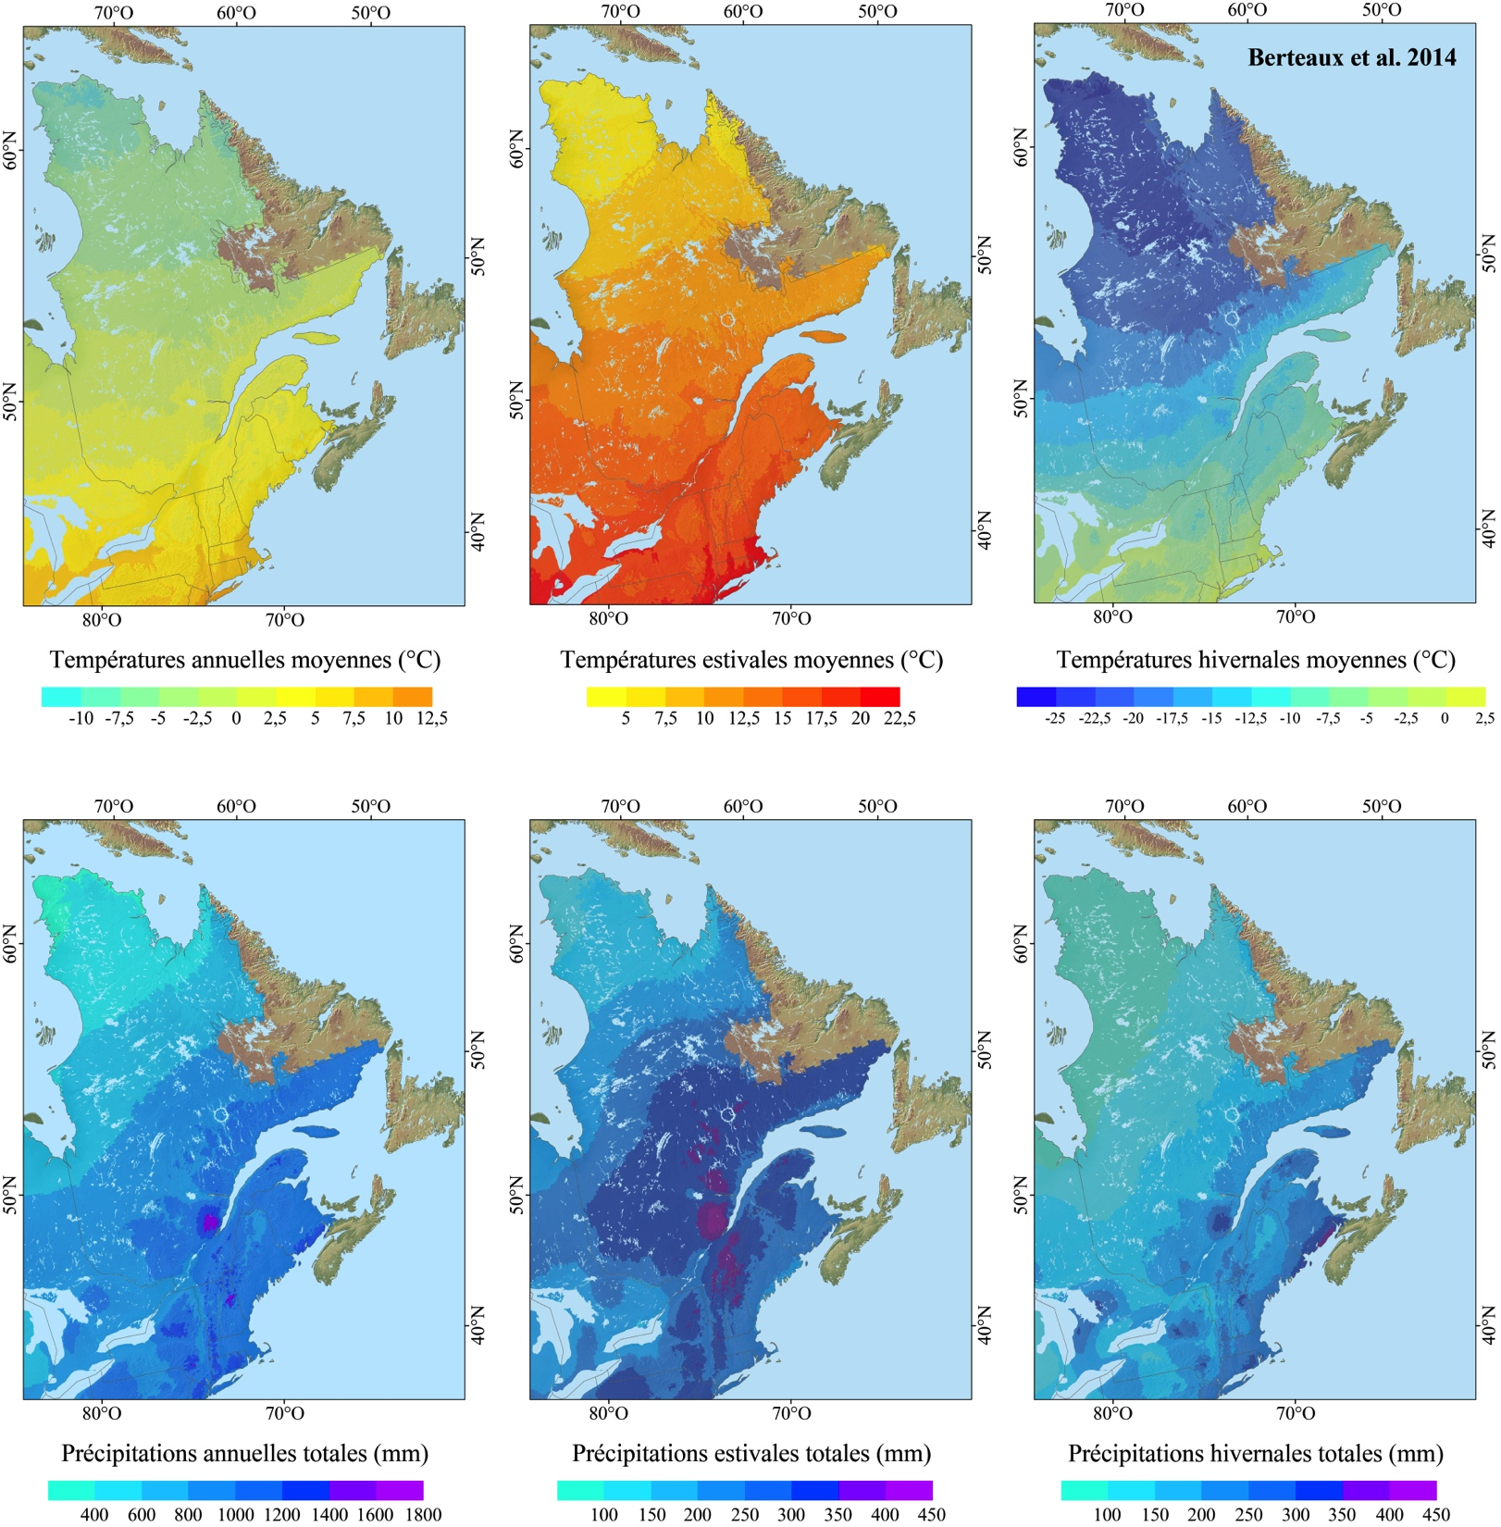
Figure 2.1. Températures et précipitations au Québec et en périphérie en 1961-1990

